Slide 1
链表及如何完成作业
数学学院 蒋文馨
jiangwx7@qq.com
2022.3.20

Slide 2
复习链表
为什么要用链表（而不是顺序表）？
链表相对于顺序表的缺点？
为什么要头结点？

Slide 3
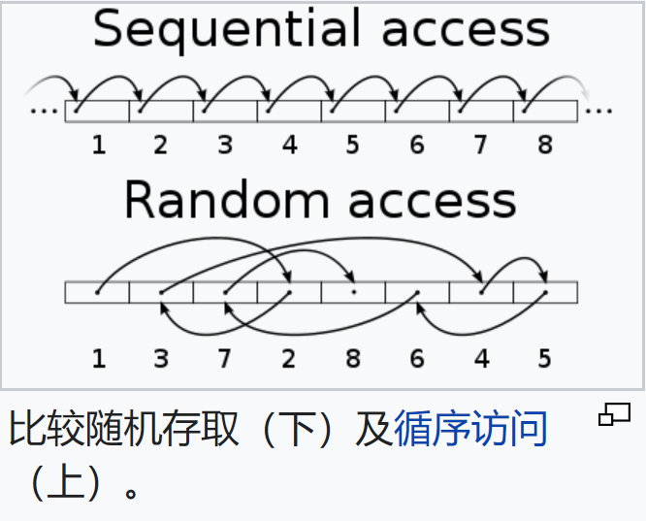
复习链表
链表（相对顺序表）的优势：
插入和删除更方便
不用事先确定表的容量
可以利用碎片式的存储空间
链表（相对顺序表）的劣势：
使用指针描述元素之间的关系需要额外空间并且操作复杂
不能随机存取

Slide 4
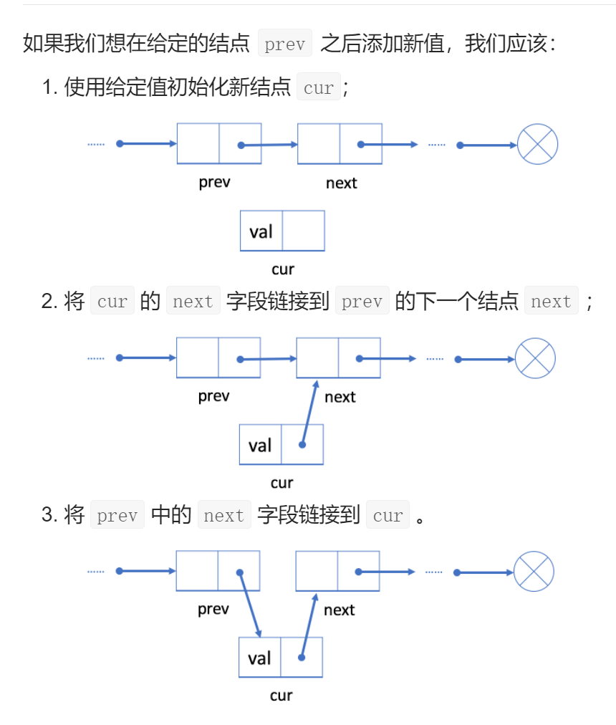
复习链表
单链表的插入操作

Slide 5
写代码之前的规划
----炒菜之前先把材料准备好。
核心算法？数据存储结构？输入输出？
1.1. 还有更好的方法吗？
程序结构安排和类的设计（.h .cpp）？
算法的实现— 函数封装（功能、输入输出）写伪代码
一个函数干一件事
功能易于维护
函数调用关系
非常规情况处理，如除零错误、链表已空等

Slide 6
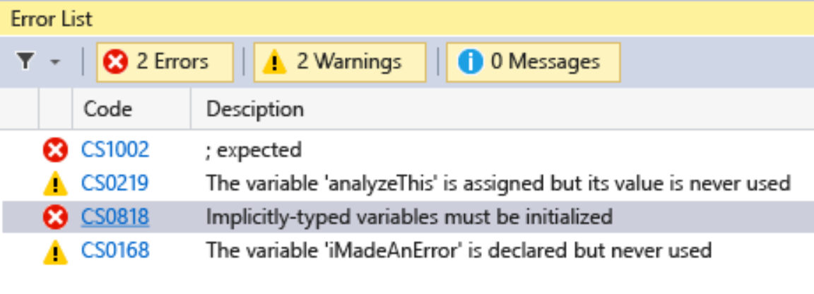
写代码的经验
命名规则，如MAX_SIZE全部大写的表示全局变量
注释（程序说明，函数功能，变量解释）
函数及变量是否 const friend & *
不要等到完全写完再编译，早发现问题，早改正
不要怕bug。越怕，越容易bug
如果不会调试，在关键步骤输出关键变量的值（输出调试法）
遇到没见过的报错，上网查

Slide 7
具体编程的时候需要注意：
特殊情况：输入为空，数组已经达到最大长度 等
循环体容易出错的地方：第一步，中间步骤，最后一步
代码易于维护，要让其他人看得懂
进一步：思考是不是有更高效的写法

Slide 8
写代码之前的规划：以“大整数除法”为例
0. 问题重述：A÷B=C…D，输入[A, B] 输出[C, D]
核心算法：怎么实现除法？
A-B-B…-B(C个B)=D
改进：利用len(A)-len(B)
二分法 在[1, A]之间二分查找
程序结构安排：乘法+输出C和D的结构体
需要调用函数（二分）：大整数乘法减法，找二分法中点
大概思路：在[1, A] 二分查找，直到找到答案 或 区间长度为1
需要注意的特殊情况：A<B 负数和零？

Slide 9
休息
https://www.bilibili.com/video/

Slide 10
查找资料
强烈建议使用谷歌（有时候校园网可以上谷歌）
尽量少看CSDN
知乎、微信公众号
最靠谱的方式仍然是看书，特别是口碑好的书籍 -> 如何找书？
学会使用英文查资料，习惯使用英文

Slide 11
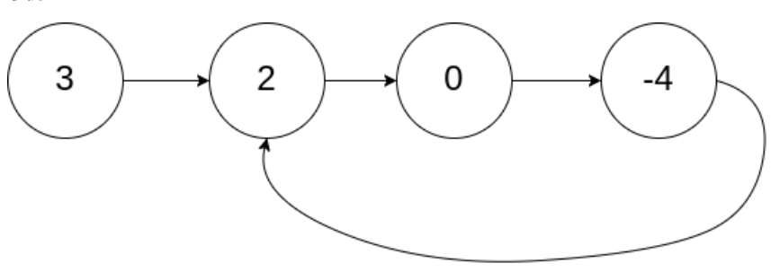
查找资料：以判断“单链表是否有环”为例

